Slide 1

大模型与 分布式训练
ZOMI

Slide 2
关于本内容
内容背景
大规模分布式训练系统：串行到并行 – 并行处理体系 – 深度学习并行训练
具体内容
大模型训练的挑战：内存墙 – 性能墙 – 效率墙 – 调优墙
分布式训练系统：并行处理硬件架构 – 业界分布式系统分析
分布式并行总体架构：参数服务器模式 – 集合通讯模式
通信原语与协调：通信协调软硬件 - 通信实现方式 - 通信原语
算法结构/算法分类：从Transformer到预训练 – 多模态大模型 – MOE万亿大模型
分布式并行与同步策略：数据并行 – 模型并行 – 流水并行 – 混合并行
内存和计算优化：ZeRO内存优化 – 混合精度与计算优化

Slide 3
通信系统
计算机网络通信中最重要两个衡量指标主要是 带宽 和 延迟。
分布式训练中需要传输大量的网络模型参数。

Slide 4
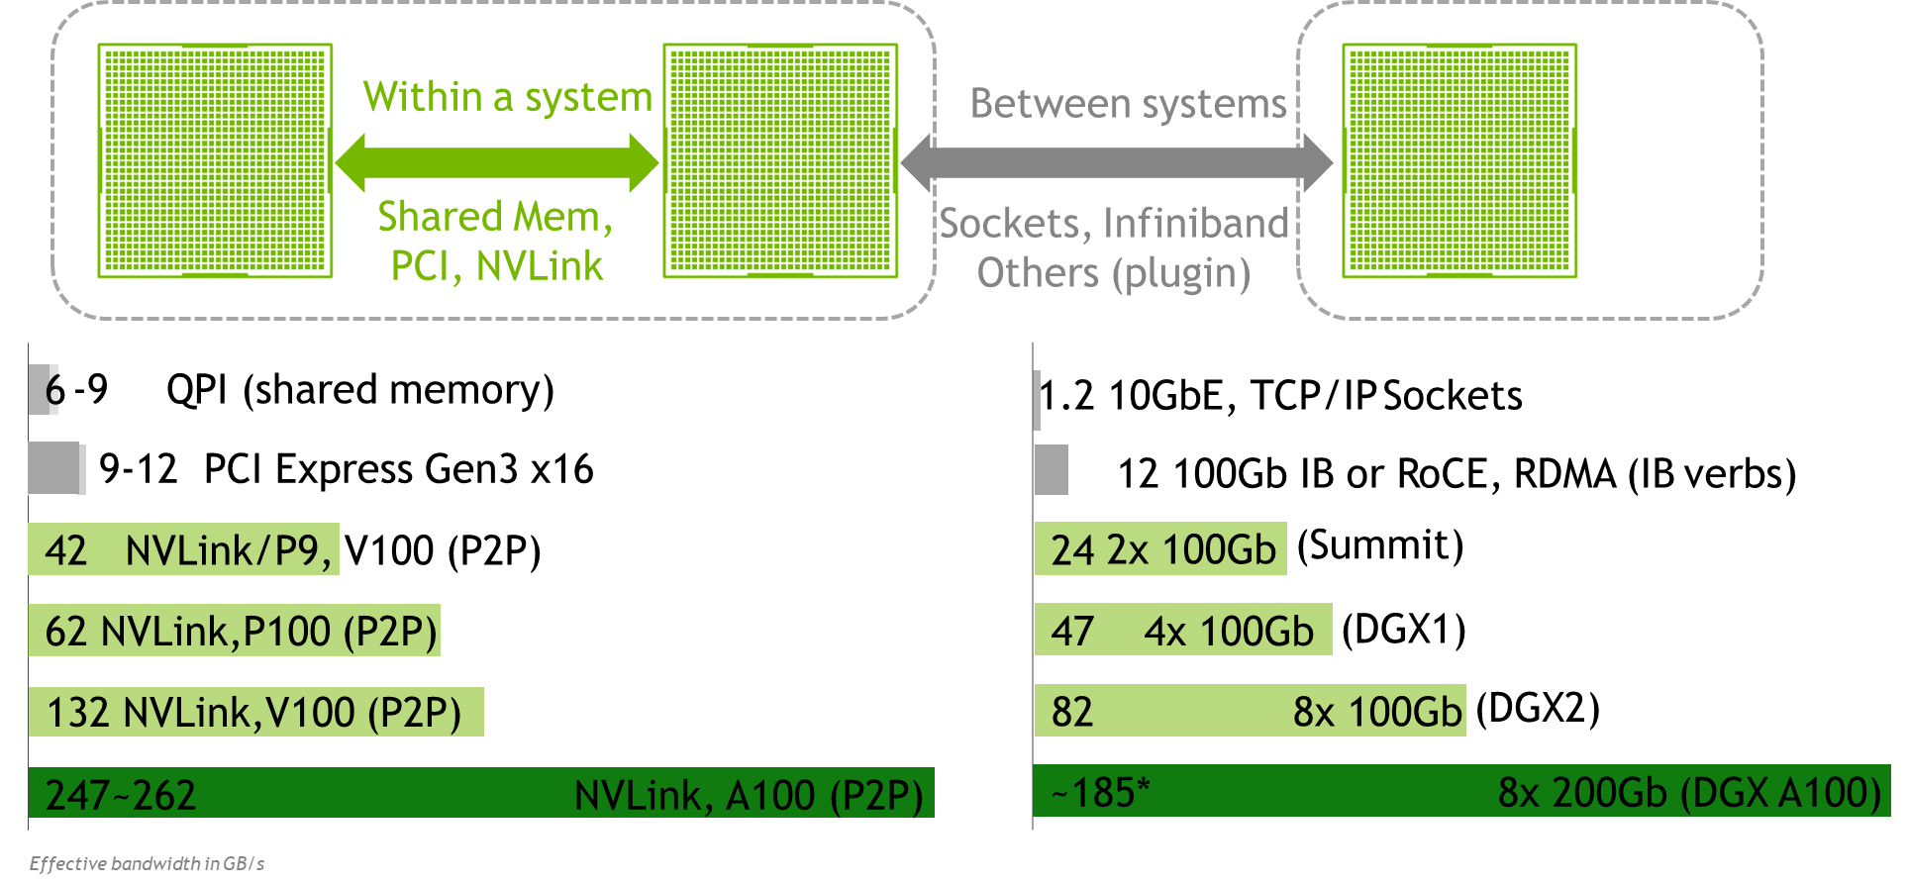
通信实现方式
机器内通信
共享内存
PCIe
NVLink（直连模式）
机器间通信
TCP/IP网络
RDMA网络（直连模式）

Slide 5
通信实现方式（I）
机器内通信
共享内存
PCIe
NVLink（直连模式）
机器间通信
TCP/IP网络
RDMA网络（直连模式）

Slide 6
通信实现方式（II）
机器内通信
共享内存
PCIe
NVLink（直连模式）
机器间通信
TCP/IP网络
RDMA网络（直连模式）

Slide 7
通信协调：硬件篇(I)

Slide 8
通信协调：硬件篇(I) PCIe

Slide 9
通信协调：硬件篇(II) NVLink
NVLink 的基本构建块是高速、8 通道、差分、双单工双向链路

Slide 10
通信协调：硬件篇(II) NVLink
启用 NVLink 的系统中，CPU 发起的事务（如控制和配置）仍然通过 PCIe 连接。保留 PCIe 编程模型，同时在连接带宽方面提供巨大的优势。

Slide 11
通信协调：硬件篇(III) RDMA (Remote Direct Memory Access)
CPU Offload：无需CPU干预，远程主机CPU缓存(cache)不会被访问的内存内容所填充
Kernel Bypass：专有 Verbs interface ,应用程序可以直接在用户态执行数据传输
Zero Copy：每个应用程序都能直接访问集群中的设备的虚拟内存
Notes:
RDMA 技术有以下几个特点：
CPU Offload：无需CPU干预，应用程序可以访问远程主机内存而不消耗远程主机中的任何CPU。远程主机内存能够被读取而不需要远程主机上的进程（或CPU)参与。远程主机的CPU的缓存(cache)不会被访问的内存内容所填充
Kernel Bypass：RDMA 提供一个专有的 Verbs interface 而不是传统的TCP/IP Socket interface。应用程序可以直接在用户态执行数据传输，不需要在内核态与用户态之间做上下文切换
Zero Copy：每个应用程序都能直接访问集群中的设备的虚拟内存，这意味着应用程序能够直接执行数据传输，在不涉及到网络软件栈的情况下，数据能够被直接发送到缓冲区或者能够直接从缓冲区里接收，而不需要被复制到网络层。

Slide 12
通信协调：硬件篇(III) RDMA (Remote Direct Memory Access)

Slide 13
通信协调：硬件篇(III) RDMA (Remote Direct Memory Access)
Notes:
RDMA 技术有以下几个特点：
CPU Offload：无需CPU干预，应用程序可以访问远程主机内存而不消耗远程主机中的任何CPU。远程主机内存能够被读取而不需要远程主机上的进程（或CPU)参与。远程主机的CPU的缓存(cache)不会被访问的内存内容所填充
Kernel Bypass：RDMA 提供一个专有的 Verbs interface 而不是传统的TCP/IP Socket interface。应用程序可以直接在用户态执行数据传输，不需要在内核态与用户态之间做上下文切换
Zero Copy：每个应用程序都能直接访问集群中的设备的虚拟内存，这意味着应用程序能够直接执行数据传输，在不涉及到网络软件栈的情况下，数据能够被直接发送到缓冲区或者能够直接从缓冲区里接收，而不需要被复制到网络层。

Slide 14
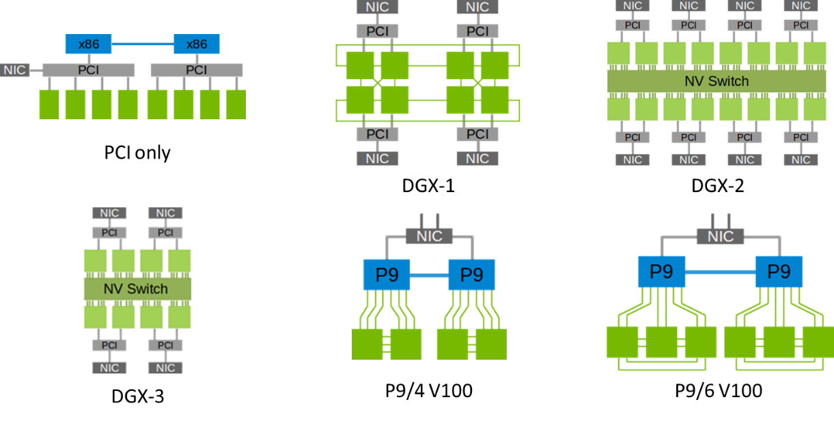
互联拓扑

Slide 15
通信协调：软件篇
MPI
通用接口，可调用 Open-MPI, MVAPICH2, Intel MPI, etc.
NCCL / HCCL
GPU通信优化，仅支持集中式通信
Gloo
Facebook 集体通信库,提供集合通信算法如：barrier, broadcast, allreduce

Slide 16
通信协调：软件篇(I) MPI
MPI（Message Passing Interface）：定义了多个原语的消息传递接口，这一接口主要被用于多进程间的通信。MPI 系统通信方式是建立在点对点通信之上。而集合通讯是建立在端到端通信的基础上，在一组进程内的通讯原语。

Slide 17
通信协调：软件篇(II) NCCL
NCCL 架构和工作流程： NVIDIA AI 库依赖 NCCL 提供编程抽象，通过高级拓扑检测、通用路径搜索和针对 NVIDIA 架构优化的算法，针对每个平台和拓扑进行高度调整。 NCCL API 从 CPU 启动，GPU 执行，在 GPU 内存之间移动或交换数据。最后利用 NVLink 聚合多个高速 NIC 的带宽。

Slide 18
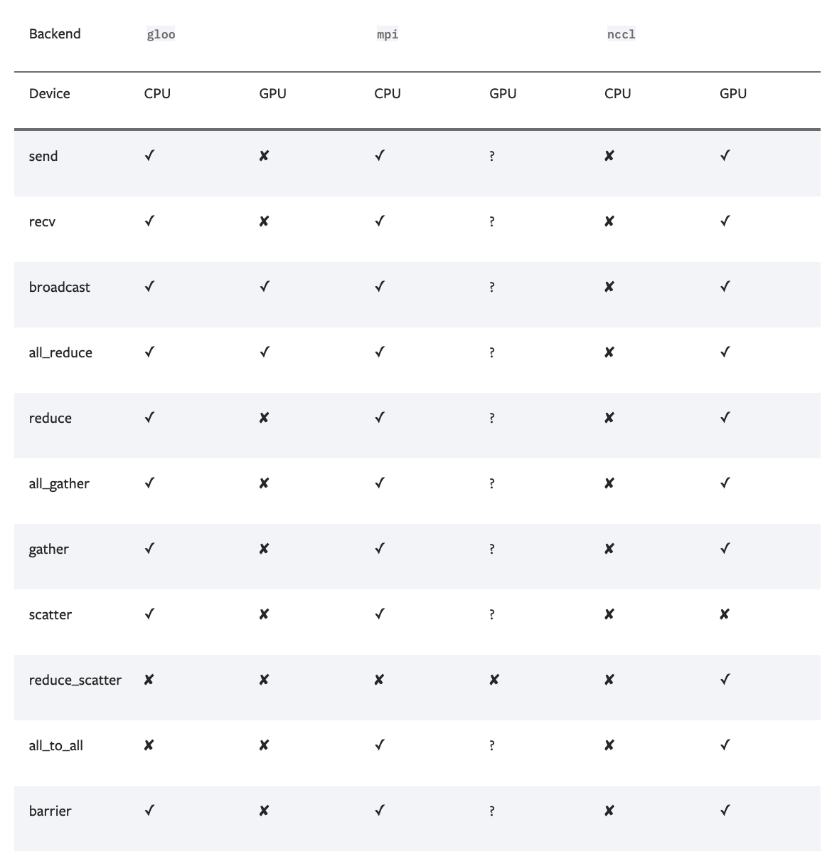
通信协调：软件篇

Slide 19
通信实现方式
点对点通信 Send/Recv
TCP/IP
RDMA
集合式通信 All-Reduce
TCP/IP
NCCL

Slide 20
通信实现方式（I）：点对点通信

Slide 21
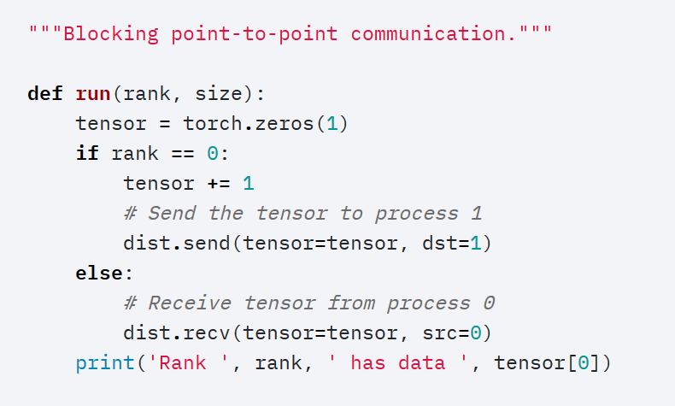
通信实现方式（I）：点对点通信
PyTorch 点对点通信（同步）
可以实现用户指定的同步send/recv
例如：rank 0 send -> rank 1 recv

Slide 22
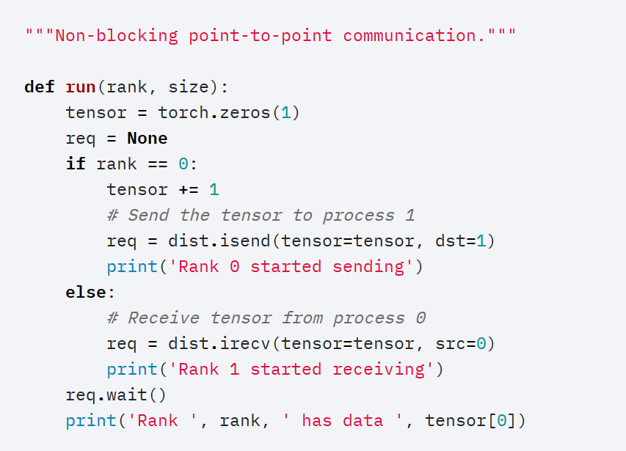
通信实现方式（I）：点对点通信
PyTorch 点对点通信 （异步）
可以实现用户指定的异步send/recv
例如：rank 0 send -> rank 1 recv

Slide 23
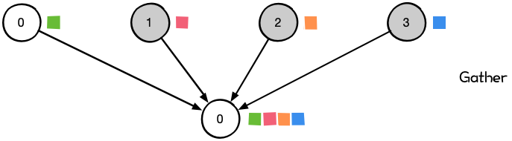
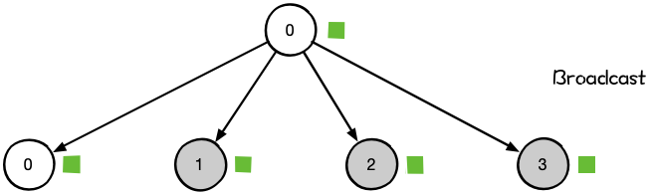
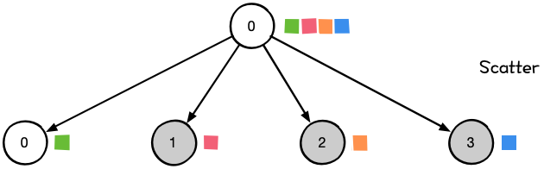
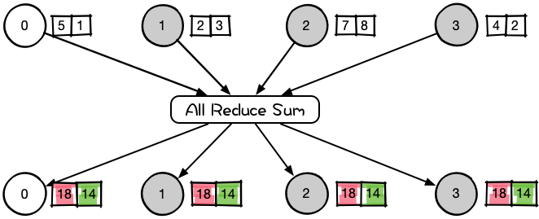
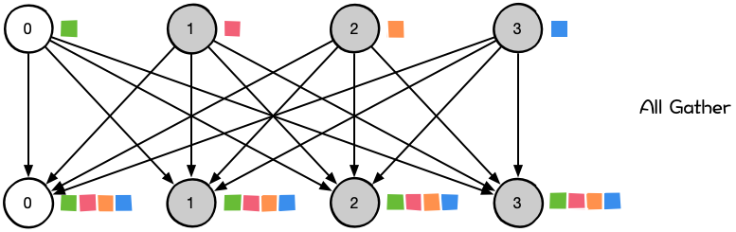
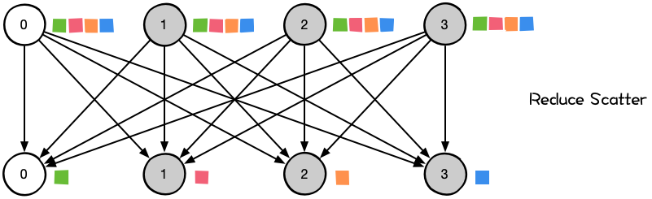
通信实现方式（II）：集合通信

Slide 24
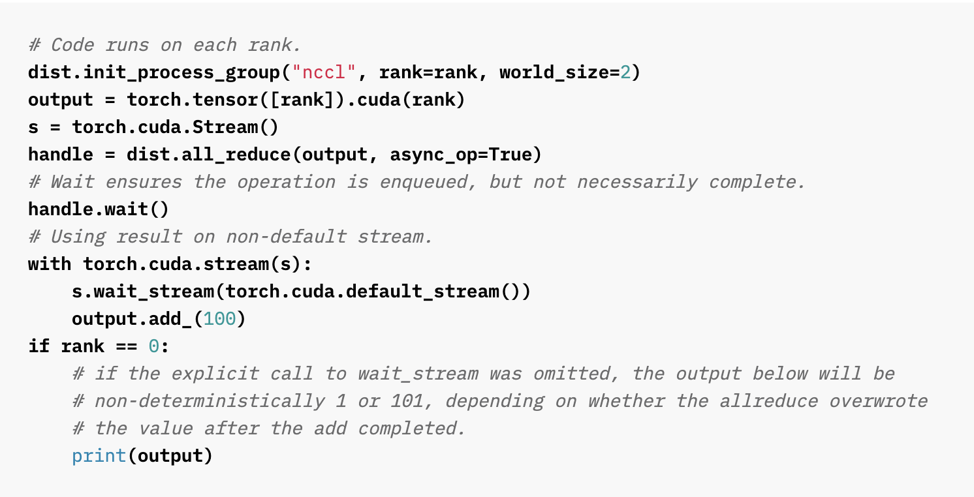
通信实现方式（II）：集合通信
PyTorch 集合通信

Slide 25
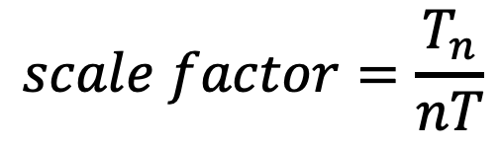
加速比
$$scale factor=\frac{T_{n}}{nT}$$

Slide 26
Summary
讨论机器内通信、机器间通信的实现方式
讨论通信协调中硬件通过PCIe、NVLink、RDMA来针对不同场景实现硬件通信能力；
讨论通信协调中软件通过MPI、GLOO、XCCL实现具体通信方式；
讨论点对点通信和集合通信的差异；

Slide 27
Notes:
27

